Slide 1
Infeksjonskontroll i helsebygg
Andreas Radtke
Smittevernoverlege
St. Olavs Hospital

Slide 2
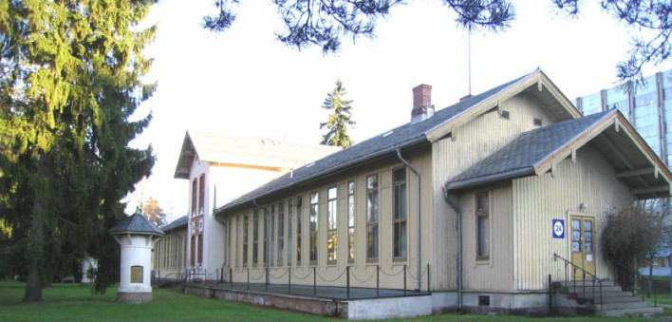
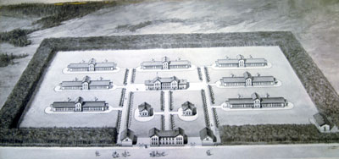
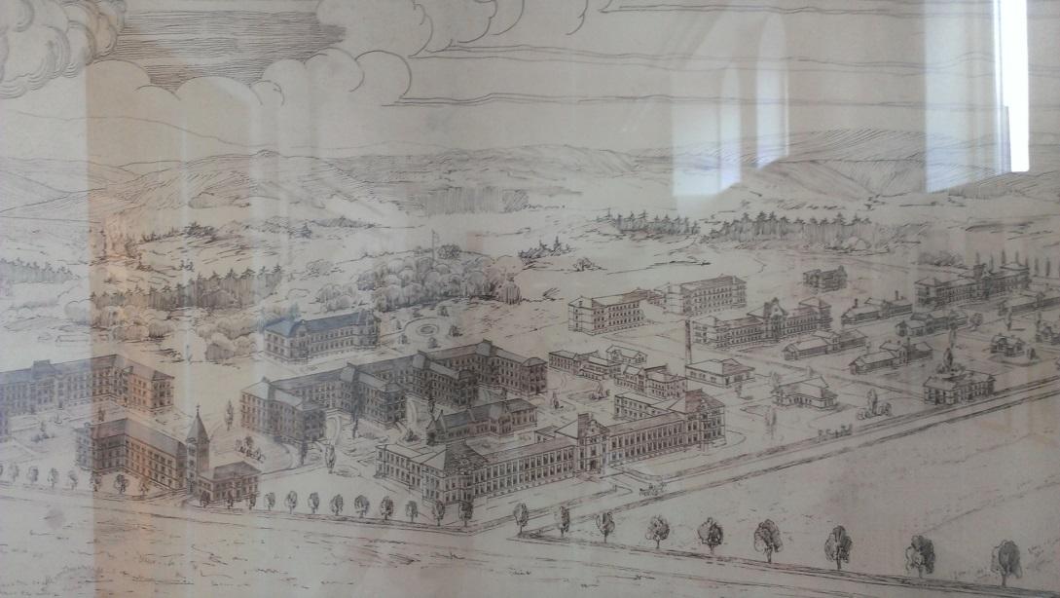
Helsebygg over tid

Slide 3

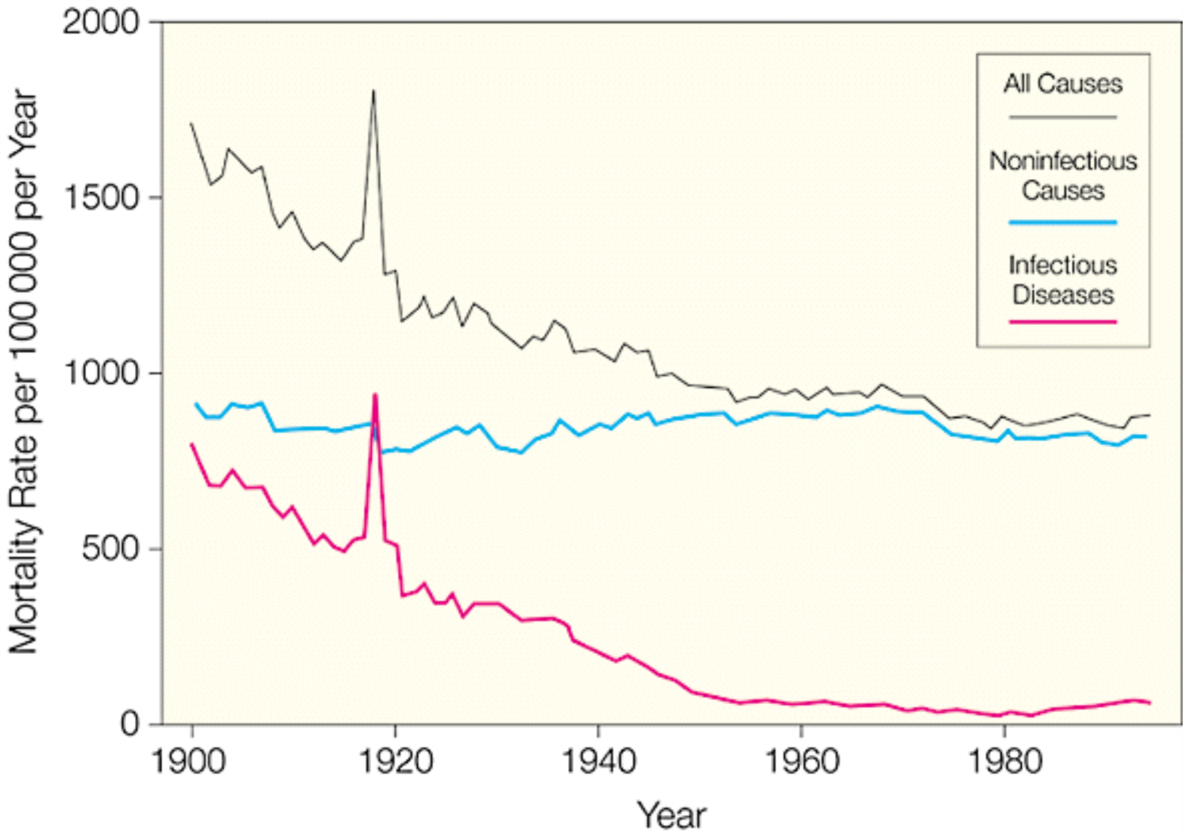
From: Trends in Infectious Disease Mortality in the United States During the 20th Century
JAMA. 1999;281(1):61-66. doi:10.1001/jama.281.1.61
Copyright © 2012 American Medical Association. All rights reserved.

Slide 4
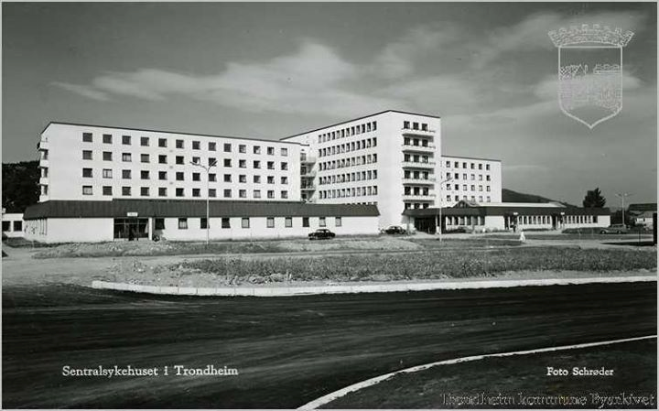
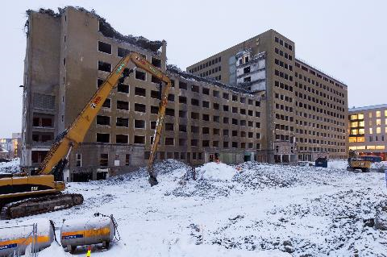
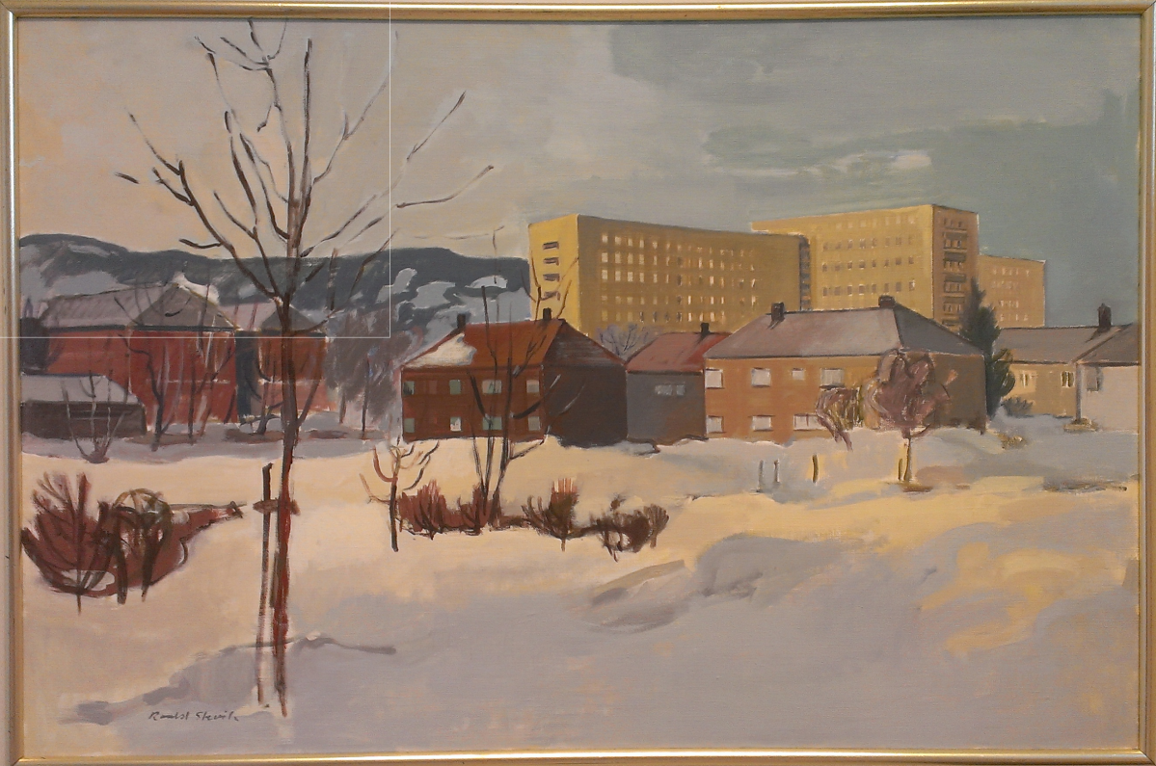

Slide 5
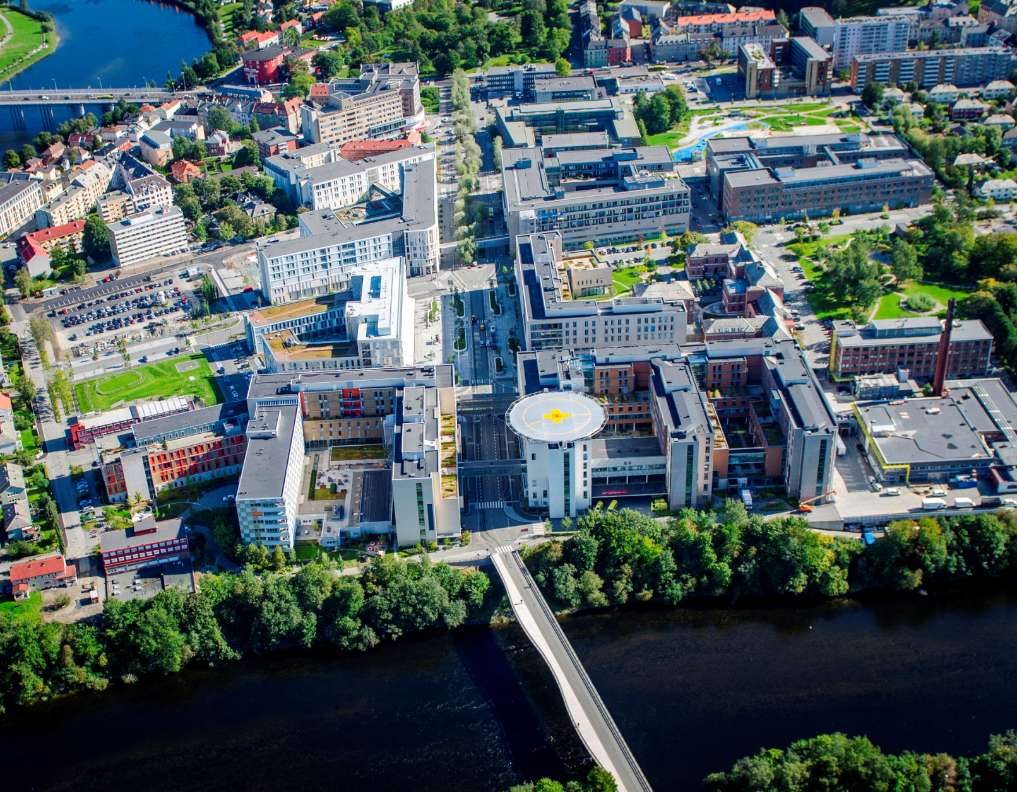

Slide 6
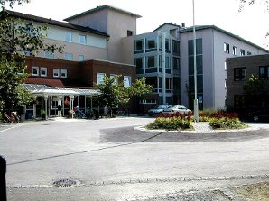
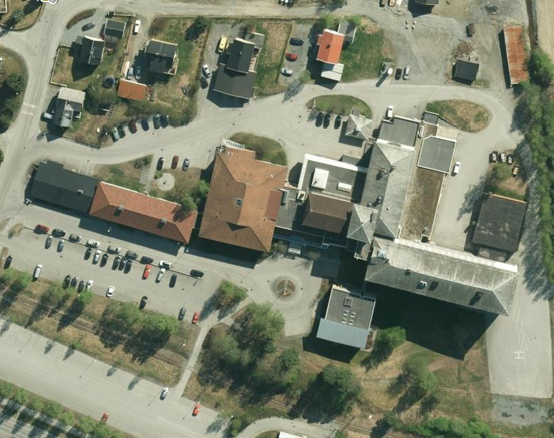

Slide 7
Smittevern i dagens helsebygg
Isolasjonsfasiliteter/enerom
Separerte arealer (operasjon/intensiv)
Ventilasjon
Hånddesinfeksjon
Dekontaminasjon
Lagringsforhold av sterile/rene gods
Vannsystem og kvalitet

Slide 8
Utviklinger i smittevern
Nye/«emerging» infeksjonsykdommer
Antibiotikaresistens
  Internasjonal alarmerende utvikling
  Vil kreve isolering av pasienter / kohortisolering
Mer komplekse teknologiske løsninger
  Robotstyrt kirurgi
Ebola og BSL4?

Slide 9


Slide 10
Essex-Lopresti et al. BMJ 1962

Slide 11
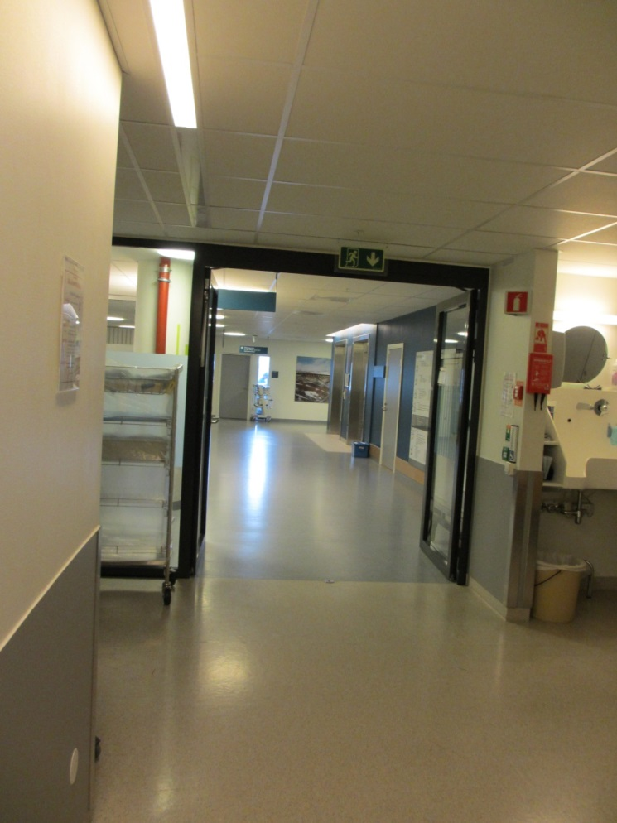
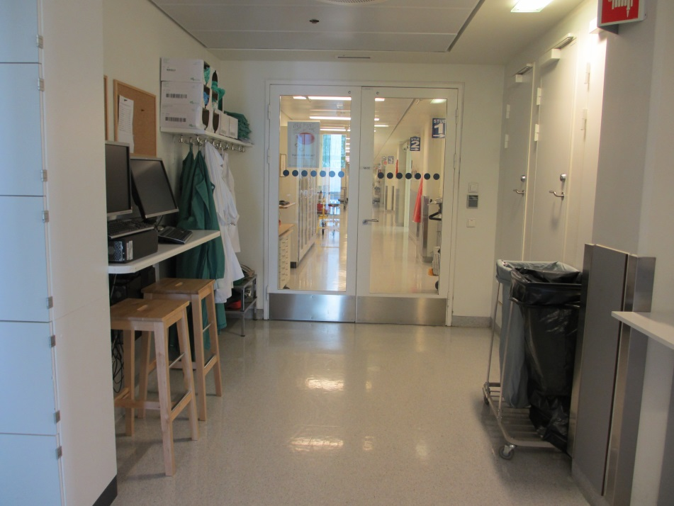
Inngang pasienter Gastrokirurgi
Innslusing pasienter ØNH

Slide 12
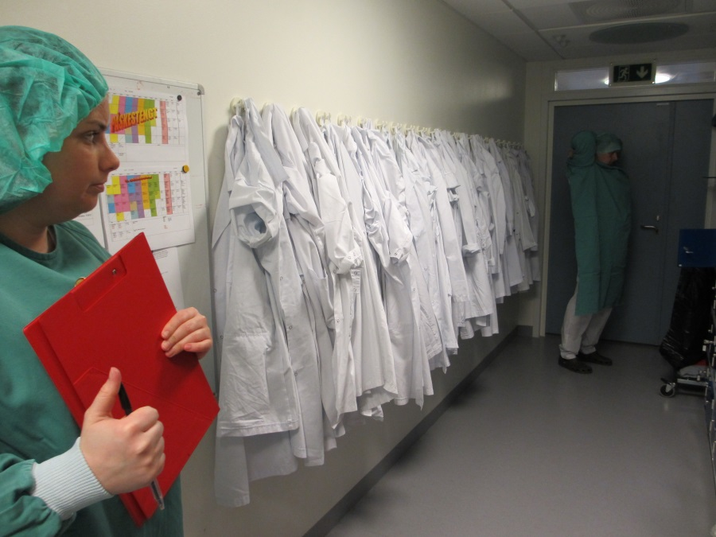
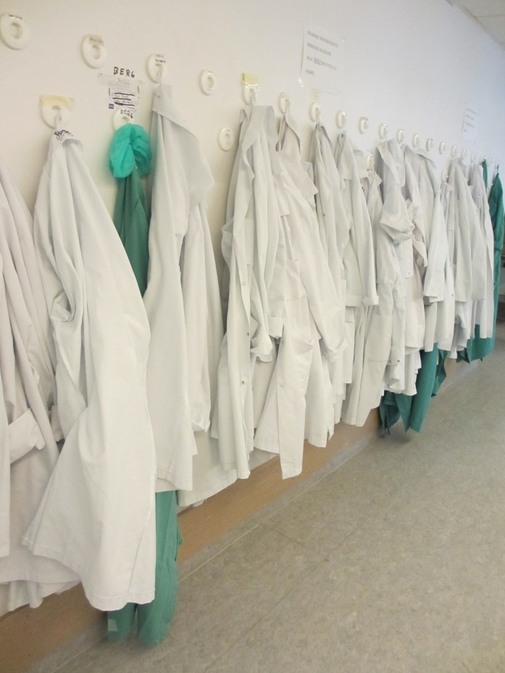
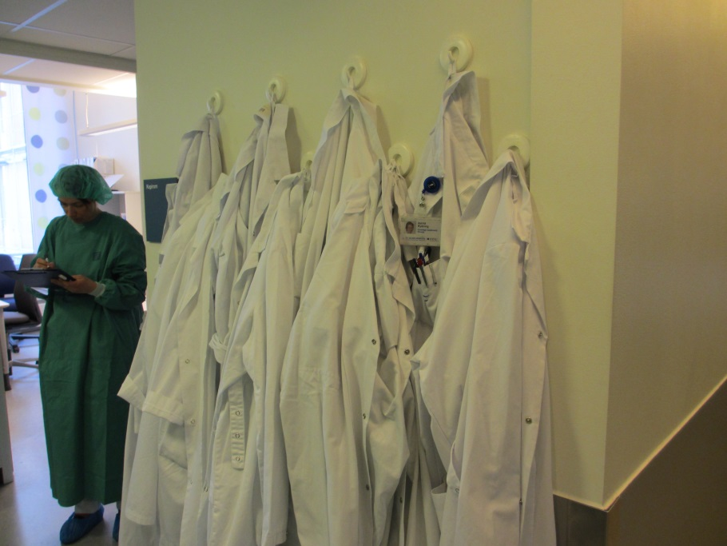
Inngang personal ortpedi, gastrokir, thorax

Slide 13
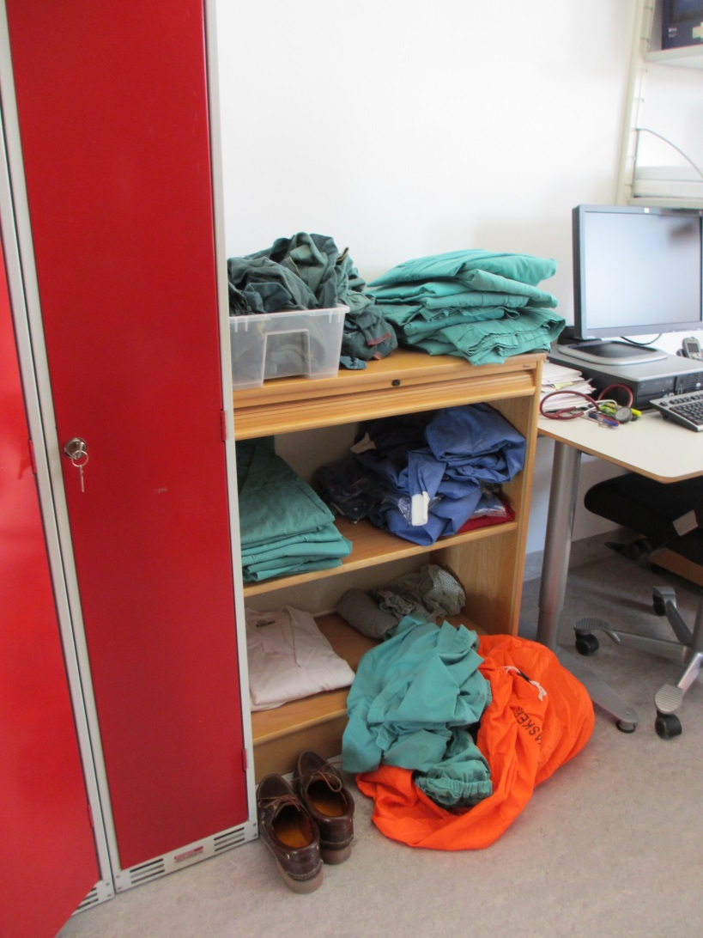
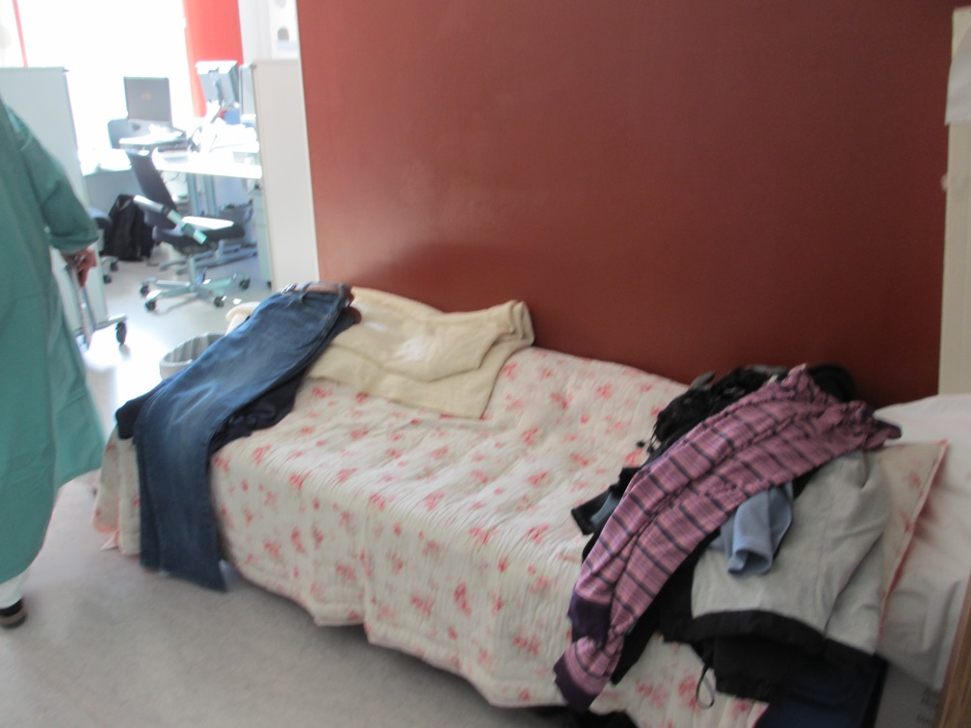
Legekontorer

Slide 14
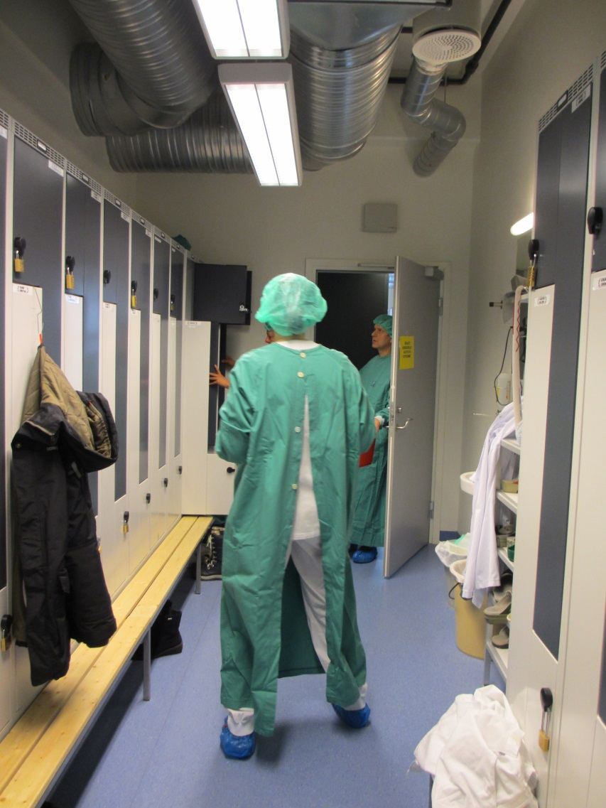
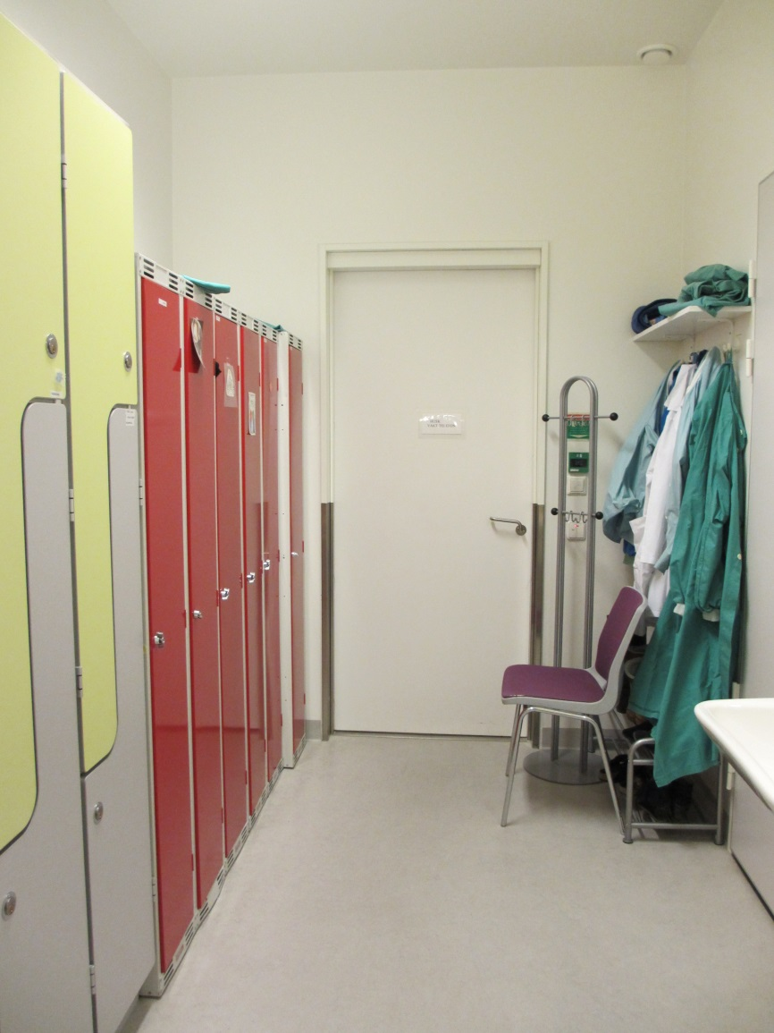
Personalomkledninger

Slide 15
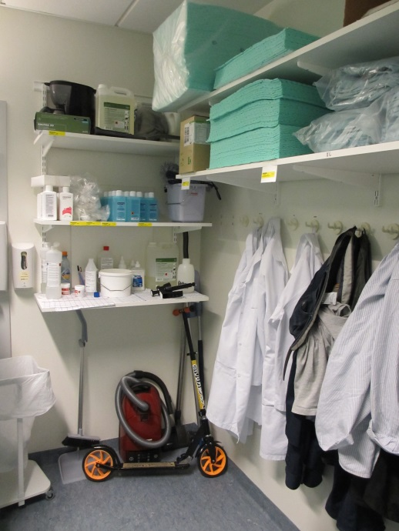
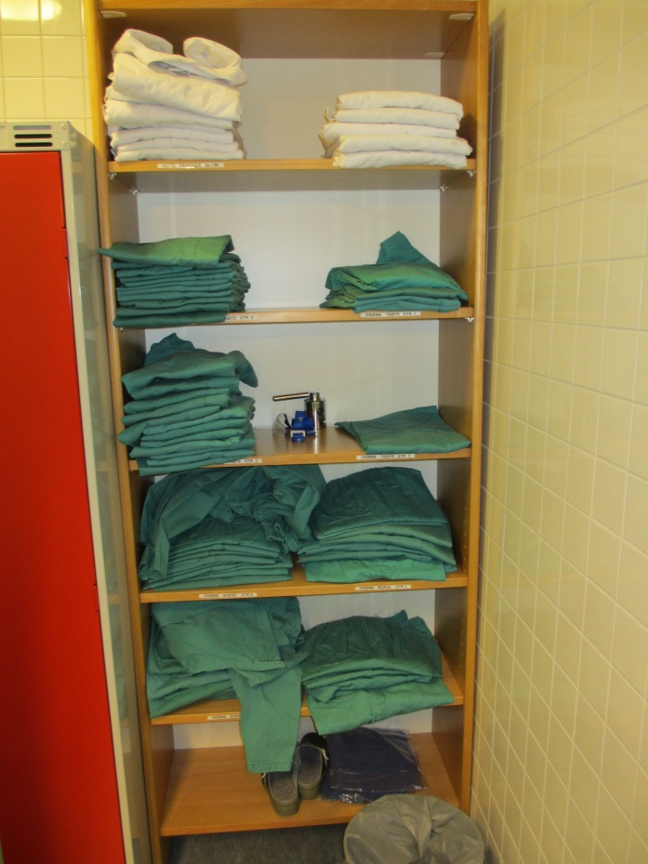
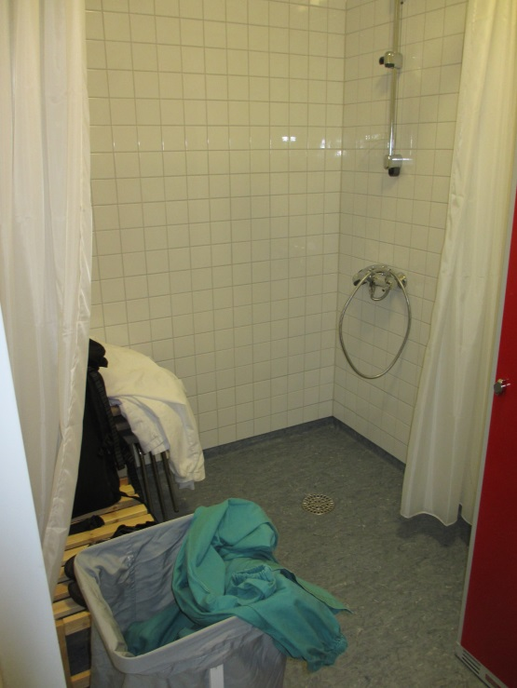
Besøksgarderobe ortopedisk

Slide 16
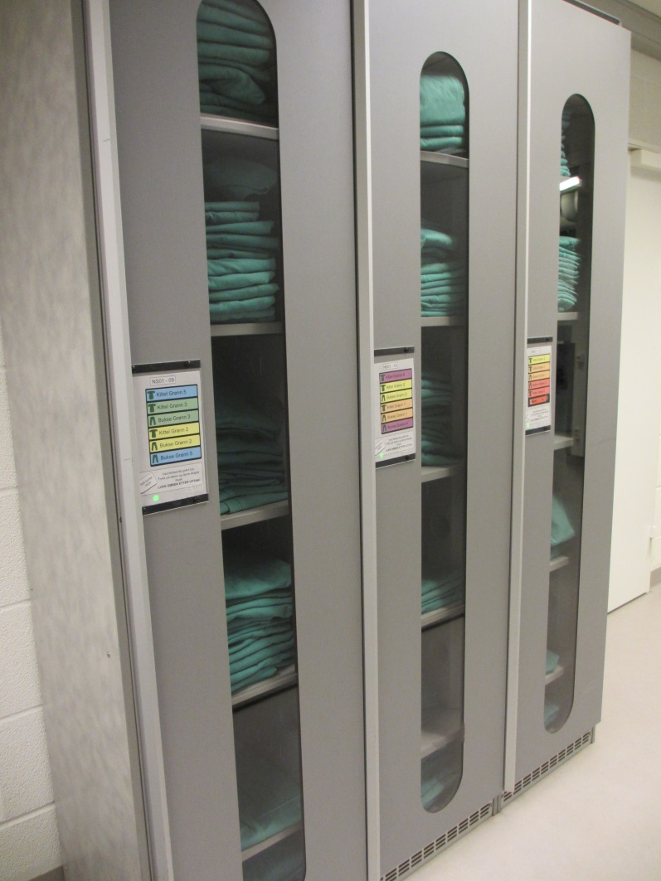
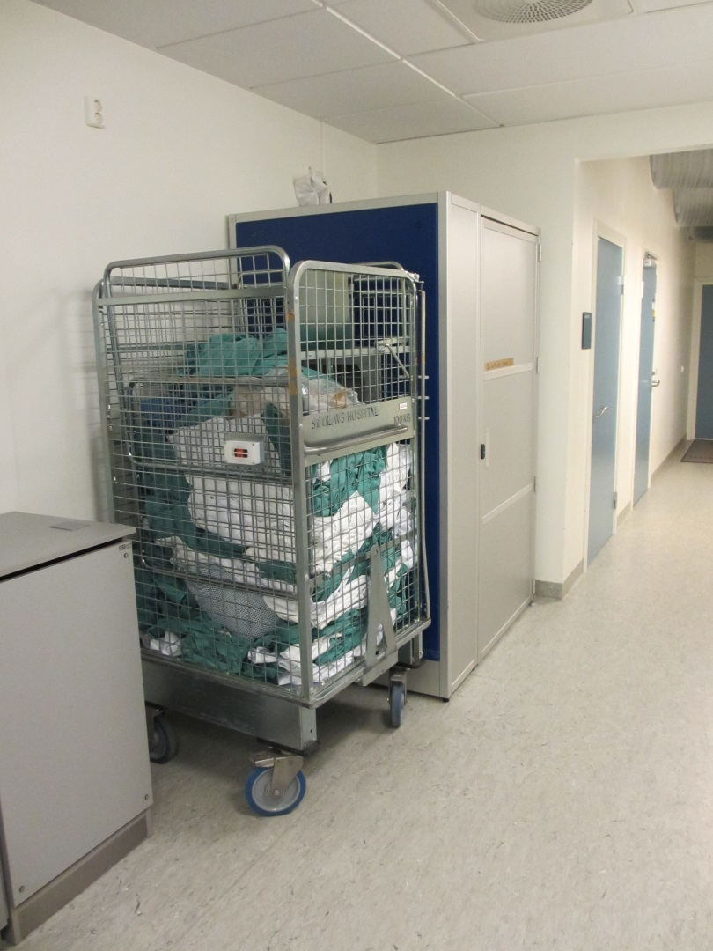
Uttak og retur av tøy

Slide 17
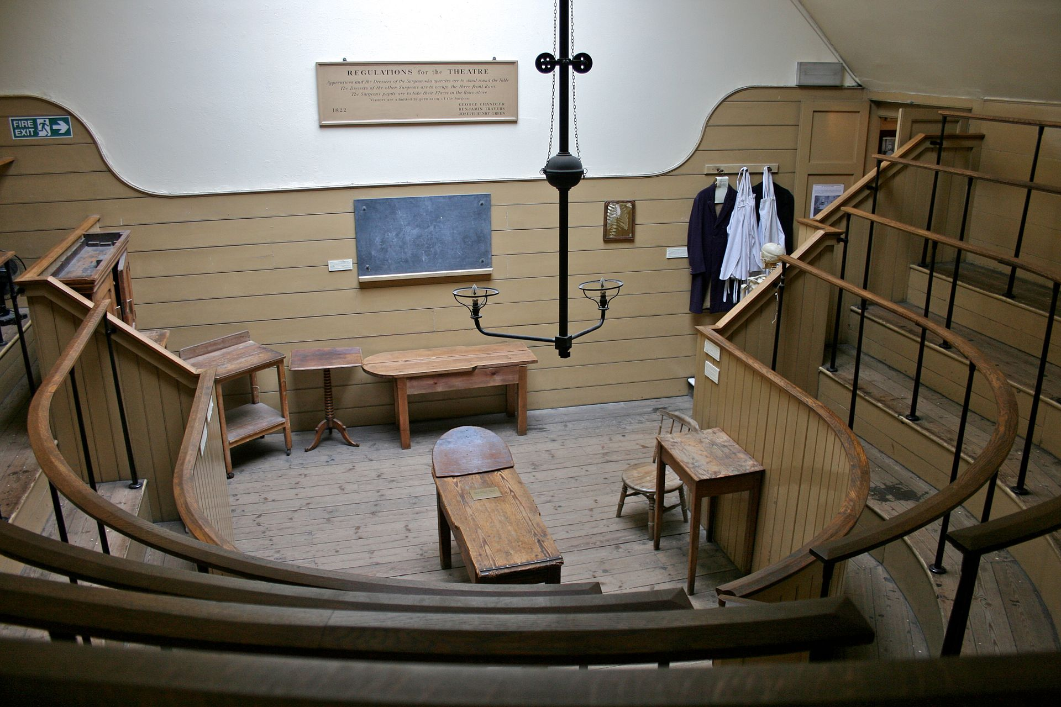
The Old Operating Theatre, London

